Slide 1
Исследовательская работа «Тайны анимации»
Выполнила: Беженарь София 1-в класс
Руководитель: Мордовина Н.А.
Южно-Сахалинск 2017 г.

Slide 2
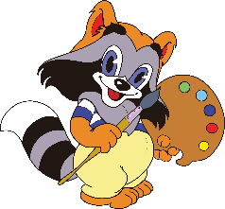
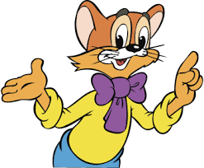
Цель работы
Узнать, что такое анимация, мультипликация, мультипликационный фильм
Самостоятельно снять мультипликационный фильм

Slide 3
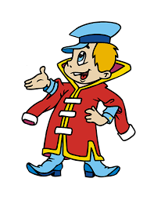
Анимация, мультипликация
Анимация (animation)... Это слово происходит от латинского "anima", что в переводе означает душа, следовательно, анимация означает одушевление, оживление.
Анимация это западное название мультипликации

Slide 4
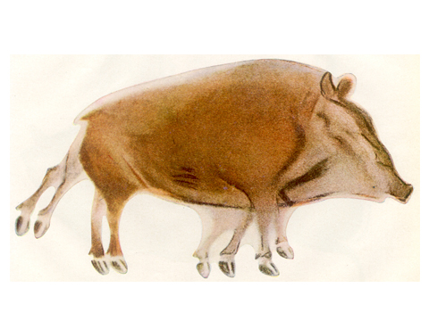
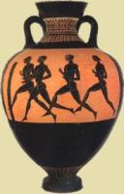
История анимации
Человек с давних пор хотел запечатлеть движение животных и людей
Наскальное изображение в пещере Альтамира, Испания
Древнегрееческая ваза с изображением бегунов

Slide 5
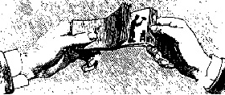
История анимации
Анимация похожая на современную появилась в средние века
Книжка, создающая иллюзию
оживших рисунков
Изобретение Плато

Slide 6
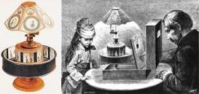
Праксиноскоп Рейно
1877 г. Эмиль Рейно показывает праксиноскоп
1892 г. первый показ графической ленты с помощью аппаратов «оптический театр»
Эмиль Рейно показывает праксиноскоп

Slide 7
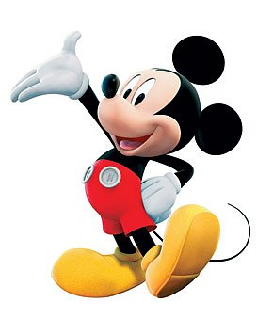
Уолт Дисней – самый знаменитый мультипликтор
1921 г. - первый мультфильм Уолта Диснея.
1926 г. – появление Микки Мауса
1928 г. – первый мультфильм со звуком «Пароходик Вилли»
1932 г. – первый цветной мультфильм. «Цветы и деревья»

Slide 8
Анимация в нашей стране
1906 г. – первый мультфильм Ширяева
1910 г. – первый в мире объемный мультфильм с насекомыми «Война усачей с рогачами»
1935 г. – создание киностудии «Союзмультфильм»
60-70-е гг. XX века – «золотой» век советской анимации

Slide 9
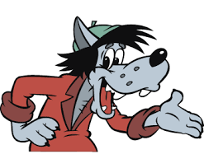
Технологии создания анимации
Классическая анимация
Стоп-кадровая анимация
Спрайтовая анимация
Морфинг
Цветовая анимация
3D-анимация
Захват движения

Slide 10
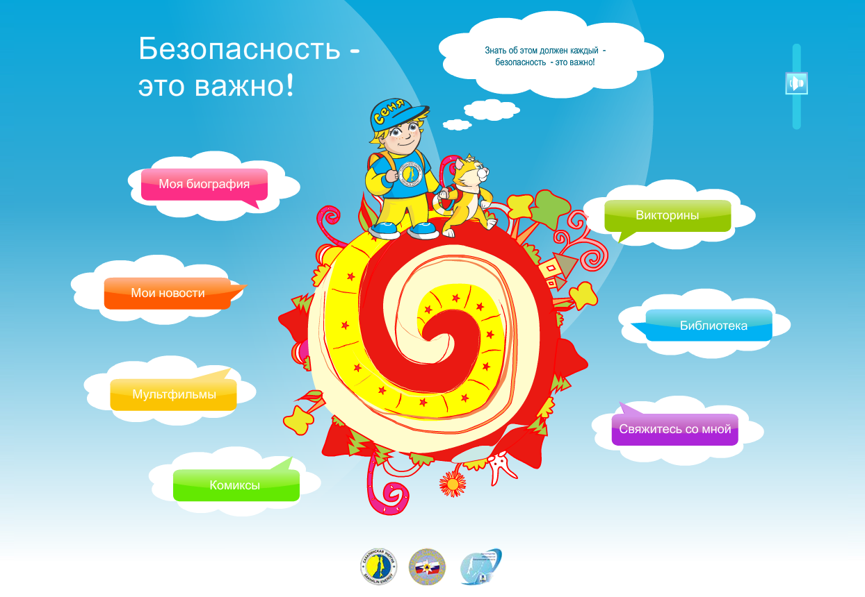
Анимация в Южно-Сахалинске
Все знают мультгероя Сеню, девиз которого: «Безопасность это важно»

Slide 11
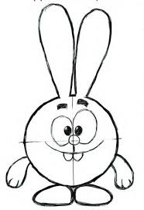
Этапы создания мультфильма
Написание сценария
Подготовка декораций
Съемка кадров
Монтаж кадров
Наложение звукового ряда
Окончательная обработка

Slide 12
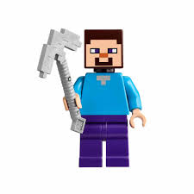
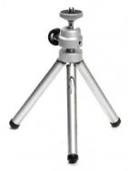
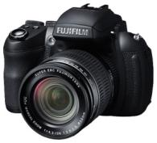
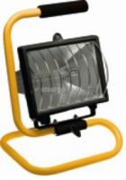
Инструменты
Конструктор Lego
Фотоаппарат
Яркая лампа
Штатив
Компьютер

Slide 13
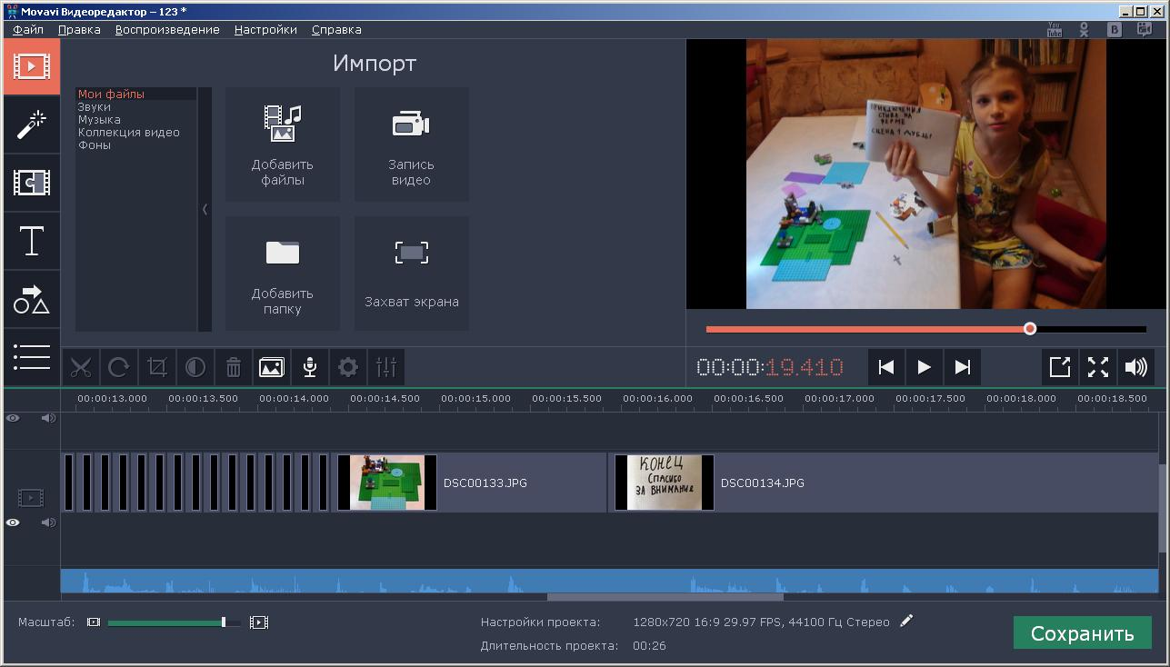
Процесс съемки и обработки
Компьютерная обработка

Slide 14
Мультфильм

Slide 15
Заключение
Анимация – интересный, с богатой историей, и развивающийся вид искусства
В ходе выполнения проекта я узнала много интересного об анимации и поняла, что съемки собственного мультфильма – увлекательное и не очень сложное занятие

